Slide 1
תכנית לאומית להפחתת פליטות גזי חממה לקראת הסכמי האו"ם בפריז מצגת לישיבת ממשלה, 20.09.15
ד"ר גיל פרואקטור
המשרד להגנת הסביבה

Slide 2
הסכם גלובאלי למאבק במשבר האקלים
הובלת ה-OECD
מחויבות המדינות למעבר לכלכלה דלת פחמן
מחויבות מייצרת הזדמנות
השקעות עתק – 1 טריליארד דולר בשנה*
שיתופי פעולה בין ממשלות ועסקים
צמיחת תעשיית הקלינטק הישראלית
*Projections by IEA report, 2015
Notes:
בדצמבר יתכנסו ראשי ונציגי מדינות העולם לאשר הסכם גלובאלי חדש ומחייב אשר בבסיסו מחויבות עולמית להפחתת גזי חממה על מנת לייצב את העלייה הצפויה בטמפרטורה העולמית ללא יותר מ 2 מעלות צלסיוס
את התהליך ואת הדרישה להפחתת גזי חממה מובילות מדינות ה-OECD אשר בעצמן התחייבו לעבור לכלכלה דלת פחמן
המחויבות הזו מייצרת הזדמנויות לישראל ובייחוד לתעשיית הקלינטק הישראלית
א. בשנים האחרונות אנו עדים להשקעות הולכות וגדלות באנרגיה מתחדשת, התייעלות וניהול צריכת האנרגיה ותחבורה נקייה בהיקפים עצומים – למעשה על פי תחזיות ה-IEA, בלומברג וארגונים בינלאומיים אחרים תוך שנים בודדות יושקעו יותר מטריליארד דולר בכל שנה ובאופן מתמשך עד לתקופה שבין 2030-2040 לפחות.
ב. ממשלות, בנקים, קרנות פנסיה וחברות ביטוח, תעשייה, רשויות מקומיות וכמובן אקדמיה – כולם משתפים פעולה בתהליך הזה אשר פותח שווקים והזדמנויות חסרות תקדים לטכנולוגיות נקיות אשר אמורות לייצר את ההפחתות בפליטות עליהן התחייבו המדינות ובראשן ה-OECD.
כאן נמצאת ההזדמנות הגדולה למינוף החדשנות והיצירתיות הישראלית לצמיחת תעשיית הקלינטק והתרחבותה לשווקים העולמיים הזקוקים לפתרונות וטכנולוגיות חדשות.

Slide 3
לישראל יעד נמוך ממדינות ה-OECD * אומדן על בסיס יעדים שהוכרזו והנחות לגבי ארה"ב ב 2030
Notes:
רק כדי להמחיש את עוצמת המחויבות של מדינות ה-OECD
האיחוד האירופי וארה"ב התחייבו בפני העולם ופועלים כבר היום להפחית אבסולוטית - כשליש מהפליטות שלהן - ביחס לפליטות היסטוריות.
זה כמובן בא לידי ביטוי גם ביעדים שהן קבעו לאנרגיות מתחדשות אשר יגיעו לכרבע מסך ייצור החשמל עד שנת 2030
לישראל לעומתן יש יעד צנוע יחסית אשר משמעותו גידול אבסולוטי של כ-14% בפליטות ביחס ל 2005
מדינות ה-OECD צומחות וצפויות להמשיך לצמוח בקצב מהיר יותר בזכות, ולא למרות, הצעדים להפחתת גזי חממה
המסר החשוב ביותר – על ישראל להמשיך לבחון ולעדכן את יעדי ההפחתה שלה בעתיד בכדי לאפשר לכלכלה להיות תחרותית בעולם דל פחמן

Slide 4
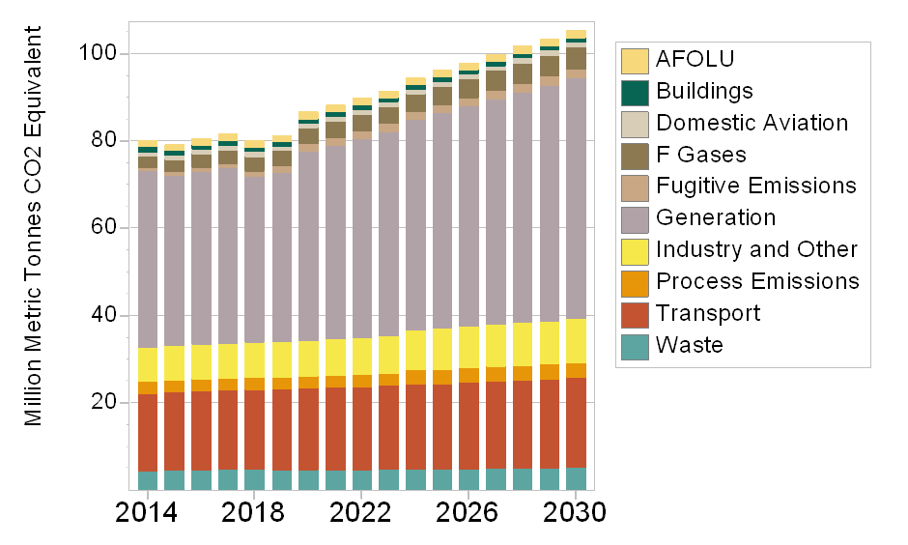
תחזית עסקים כרגיל
30% גידול בפליטות לעומת 35% ירידה בכלכלות מפותחות
ייצור חשמל כ-55% מהזיהום
חוסר יעילות משקית –גידול בצריכת חשמל גבוה מהאוכלוסייה
דו"ח הוועדה הבינמשרדית, 2015
Notes:
אוקיי, אז לאן אנו צועדים בהיעדר החלטת הממשלה הזו?
על בסיס תרחיש עסקים כרגיל המבוסס על המצב והמגמות נכון להיום מדינת ישראל תגדיל ב15 השנים הקרובות בכמעט שליש את פליטות גזי החממה שלה, זה הפוך לירידה בפליטות בכלכלות המפותחות.
צריכת החשמל באותו זמן צפויה לעלות בכ-60% ל 96 טראוואט שעה.
מהגרף ניתן לראות שמשק החשמל, בהתאם לכך, הינו התורם הגדול ביותר האחראי על למעלה ממחצית הפליטות
1. המשמעות היא שהמשק לא יעיל – זה בא לידי ביטוי בכך שקצב הגידול בצריכת החשמל גבוה (כ-3%) מקצב הגידול באוכלוסייה (פחות מ 2%)
2. המסקנה המתקבלת היא שאם לא נעשה כלום הכלכלה תהיה מזהמת, לא יעילה ולא תחרותית
חשמל – 53% מהפליטות הישירות
תחבורה – 20% מהפליטות הישירות
תעשייה – 9% מהפליטות ישירות
צריכת חשמל -

Slide 5
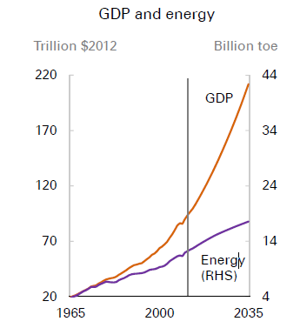
הצמיחה הכלכלית מתנתקת מצריכת האנרגיה
BP World Energy Outlook 2035
Notes:
תרחיש עסקים כרגיל של ישראל בניגוד למגמה העולמית של התנתקות הדרגתית Decoupling בין הצמיחה בתוצר הלאומי לצריכת האנרגיה

Slide 6
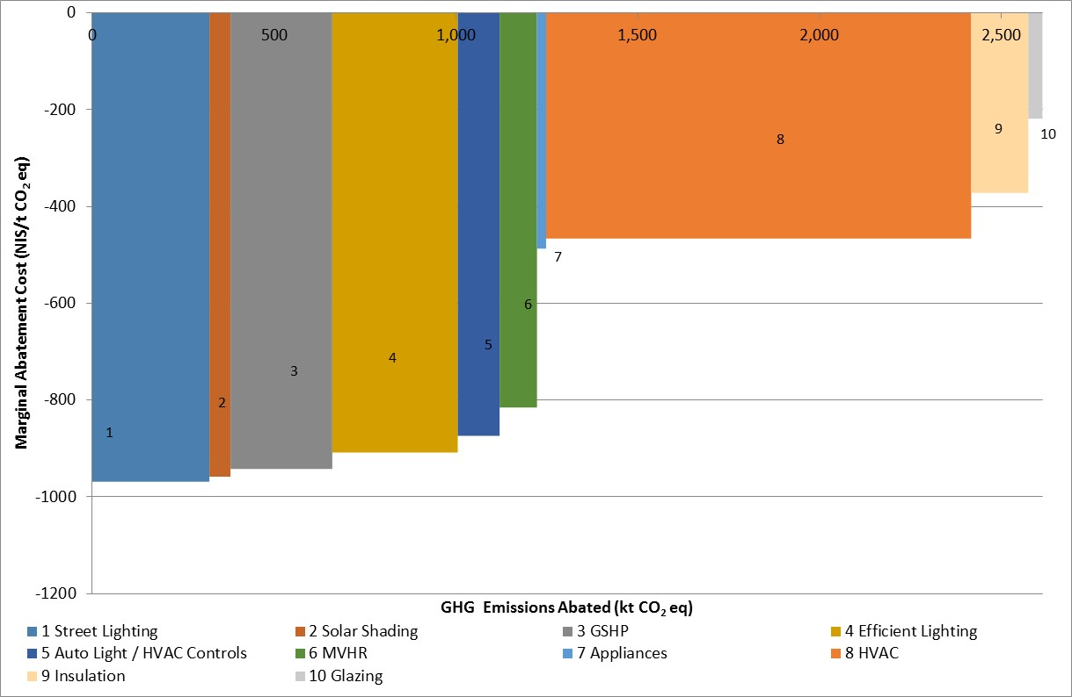
הזדמנות כלכלית
ניתוח עלות-תועלת במבני ציבור, מסחר ועסקים
היעד הלאומי יביא למימוש חלקי של הפוטנציאל הכלכלי
Notes:
1. כאשר בוחנים לעומק את פוטנציאל ההפחתה של ישראל אנו רואים שהפחתת גזי חממה הינה בעיקר כלכלית למשק.
כפי שכבר אמרתי, במסגרת עבודת הוועדה ביצענו בחינה מקיפה של פוטנציאל ההפחתה.
בנינו עקומות עלות-תועלת כפי שאתם רואים כאן לסקטורים השונים במשק (6 עקומות שונות – מגורים ואמצעים נוספים בעיקר פסולת, חקלאות וגזי קרור)
הסבר על MACC – ציר X וציר Y
בעקומה זו קופצים לעין שתי תוצאות משמעותיות:
א. כל אמצעי ההפחתה בסקטור מבני ציבור ומסחר הינם כדאיים מאוד למשק – כלומר החיסכון למשק בהוצאות על חשמל גבוה משמעותית מההשקעה הראשונית הנדרשת.
ב. האמצעי בעל הפוטנציאל הגדול ביותר (כ- 1.5 מיליון טון) הינו באופן לא מפתיע התייעלות במערכות אקלום ואוורור במבנים.
זה אנחנו גם מכירים מהשקעות אשר בוצעו במערכות אלו במבנים ומסקרים ועבודות שנעשו בארץ ובעולם.
2. היעד הלאומי כפי שנקבע בהחלטת ממשלה זו ממש רק חלק מהפוטנציאל הכלכלי של הפחתת פליטות במשק וכל זה מבלי לקחת בחשבון את התועלות המשקיות הנוספות מהפחתת זיהום אוויר ותחלואה

Slide 7
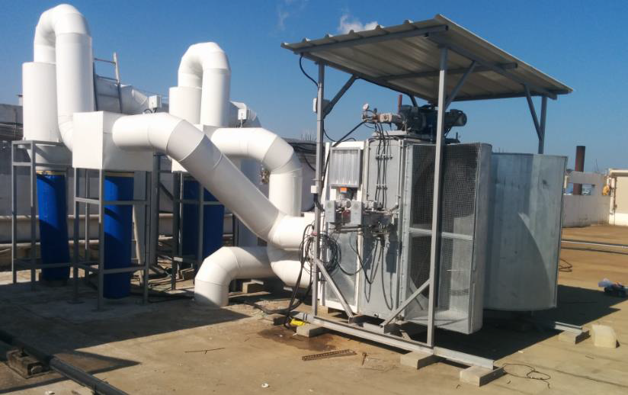
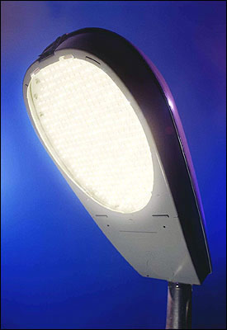
ייעול וחיזוק עסקים ורשויות תוכנית המענקים של המשרדים הגנת הסביבה והכלכלה
השבת חום במפעל יונידרס
תאורת רחוב במעלה עירון
Notes:
כאן אנו רואים שתי דוגמאות אשר ממחישות כיצד יישום האמצעים שבחנו בעקומות העלות-תועלת מביא ל:
1. חיזוק מלמטה של עסקים ורשויות.
לדוגמא, במסגרת תכנית המענקים להפחתת גזי חממה של המשרדים להגנת הסביבה והכלכלה תמכנו בכמאה פרויקטים שונים. אחד מהם היה במפעל יונידרס במפרץ חיפה אשר קיבל מענק של כ-600 אלף ₪ למינוף השקעה של כ-3 מיליון ₪ במתקן להשבת חום אשר עד לפרויקט היה נפלט כאוויר חם בארובה. הפרויקט הזה אשר מבוסס על פיתוח ישראלי חדשני מביא לניצול החום הזה לתהליכי הייבוש במפעל ולחיסכון כספי שנתי של למעלה מחצי מיליון ₪ בכל שנה.
דוגמא נוספת היא מענק שקיבלה המועצה האיזורית מעלה עירון שהינה מועצה חלשה בפריפריה ואשר בזכות המענק ושיתוף פעולה של המועצה עם חברת אסקו בוצעה השקעה להחלפת 1400 פנסי תאורת רחוב לתאורת לד יעילה אשר הביאה לחיסכון עצום של כ 80% בצריכת החשמל להפעלת אותם 1400 פנסים.
2. כלומר, סיוע קטן של המדינה מצליח למנף השקעות גדולות אשר מביאות לחיזוק האיתנות הפיננסית של עסקים ורושיות בפריפריה

Slide 8
משמעויות משקיות
חיסכון כלכלי של כ-55 מיליארד ₪ ומינוף השקעות
תעשייה יעילה ותחרותית
הקטנת הזיהום והתחלואה
ביטחון אנרגטי
צמיחת הקלינטק ויצירת מקומות עבודה
Notes:
אפשר לסכם את מכלול התועלות הנובעות מיישום האמצעים שבחנו לחמישה תחומים מרכזיים
חיסכון כלכלי ישיר מהתייעלות אנרגטית בהיקף של למעלה מ-50 מיליארד ₪
ומינוף השקעות עצומות אשר מהוות מנוע צמיחה למשק
הפיכת התעשייה ליעילה ותחרותית אל מול מתחריה בעולם
מינוף החדשנות, יצירתיות והיזמות הישראלית לתת מענה לצורך העולמי בפתרונות טכנולוגיים נקיים מאפשר להפוך בתוך מספר שנים את תעשיית הקלינטק לקטר צמיחה מרכזי של הכלכלה הישראלית
4. מעבר לייצור חשמל ממקורות נקיים ומתחדשים, ובייחוד ניצול אנרגיית השמש באקלים הישראלי, הינו אבן בסיס באבטחת הביטחון האנרגטי ארוך הטווח של ישראל ובהקטנת התלות בדלקים מתכלים ומזהמים
5. המעבר לכלכלה יעילה ונקייה יביא להפחתת הזיהום והתחלואה ולעלייה ברמת החיים של כולנו

Slide 9
יעדי החלטת הממשלה ל-2030
7.7 טון גזי חממה לנפש
17% התייעלות אנרגטית בצריכת חשמל
17% ייצור חשמל מאנרגיות מתחדשות
20% הפחתה בנסועה פרטית
הגשת תוכנית ליישום היעדים תוך 45 יום על ידי השרים: אנרגיה, אוצר והגנת הסביבה
תקציב: ערבויות מדינה 500 מלש"ח, מענקים 300 מלש"ח
Notes:
על בסיס העבודה הנרחבת והמשותפת למשרדי הממשלה השונים אשר הוצגה לכם כאן קובעת החלטת הממשלה הזו את היעדים הבאים:

